Slide 1
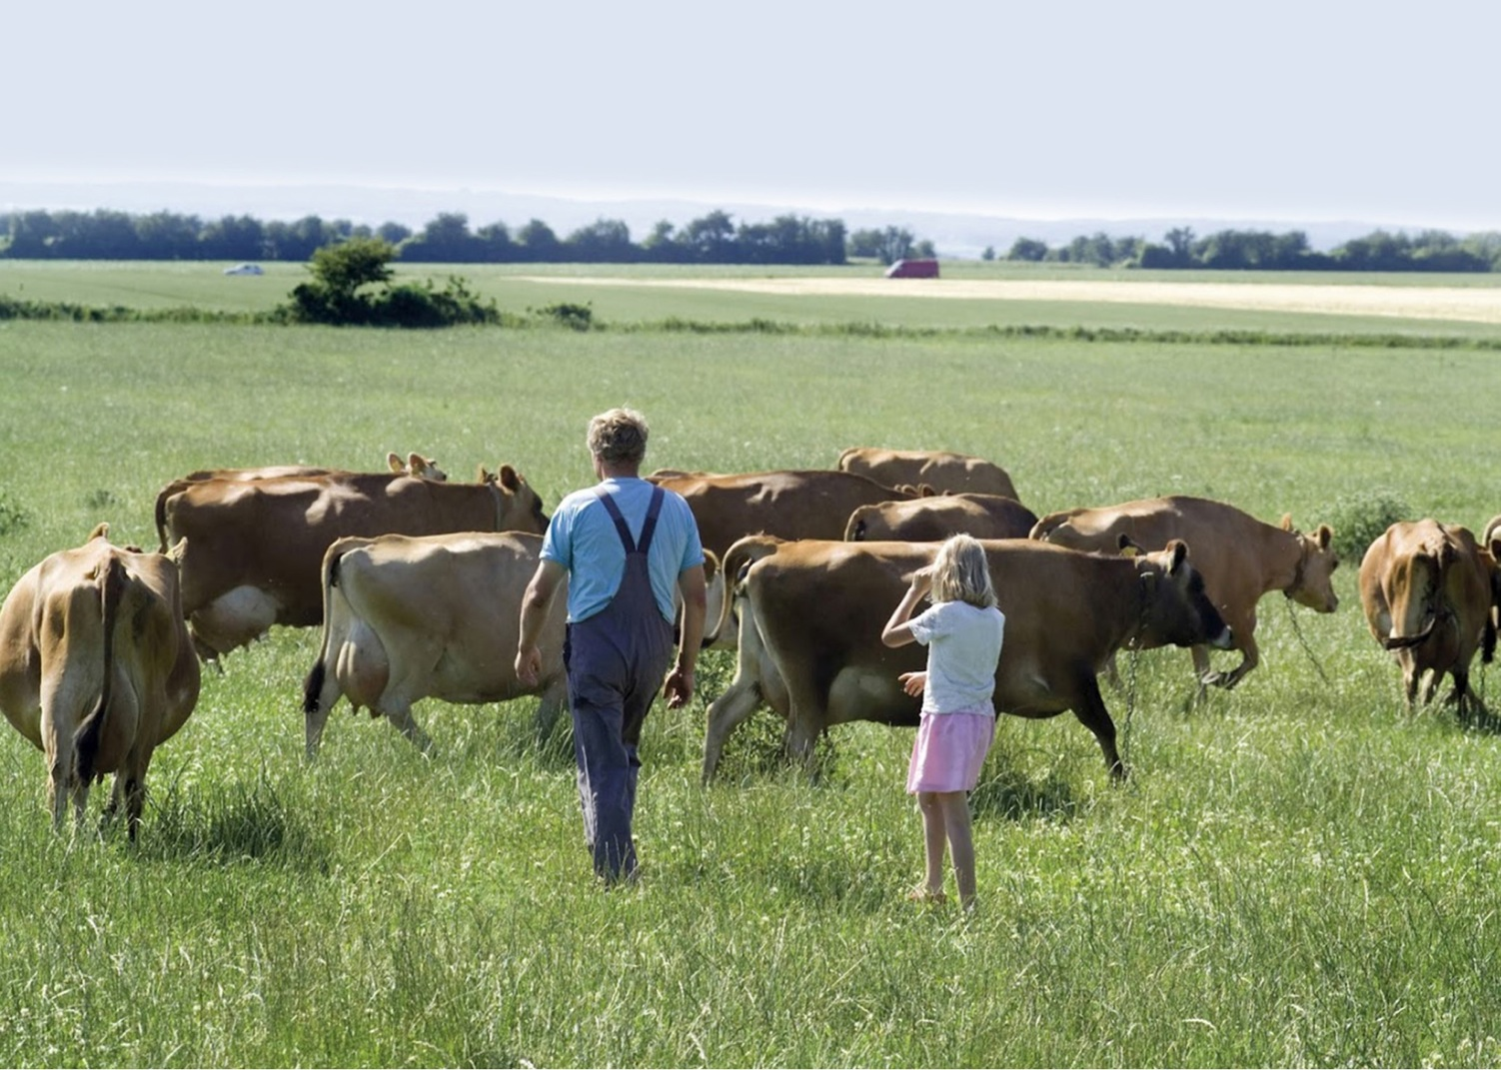
Græs og N-kvote
Anders Nemming

Slide 2
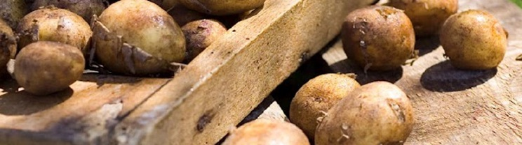
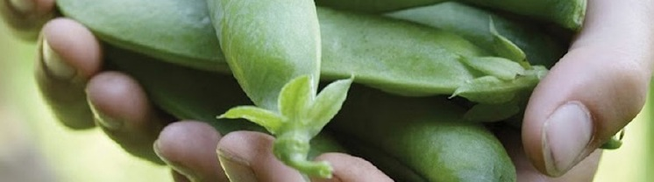
Gødning til græs
  Håndtering af husdyrgødning afsat på græs uden N-kvote
  Beregning af DyreEnheder(DE) StorKreaturer (SK)
  N-kvote til græs og krav til udnyttelse og dokumentation
  Krav til 2,3 DE
  Gødningskvoteskema i Tast Selv

Slide 3
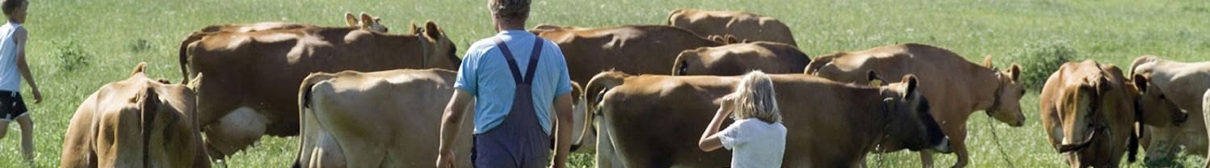



Håndtering af klatter og sjatter på MVJ
Egne dyr / egne arealer:
N fratrækkes gødningsregnskabets felt 319
DE korrigeres i gødningsregnskabet

Slide 4
Håndtering af klatter og sjatter på MVJ
Egne arealer / andres dyr:
Med i Register for Gødningsregnskab
B1-skema
N fratrækkes i felt 319

Slide 5
Håndtering af klatter og sjatter på MVJ
Egne dyr / andres arealer:
B1-skema

Slide 6
Beregning af DE og SK
  Beregning af DE skal foretages i gødningsregnskab
  Registrering af belægningsgrad af SK skal foretages til Miljøstøtteordninger

Slide 7
Sådan beregnes udnyttelsen af græs
  Gødskningsvejledningens tabel 3:
  Antal slet
  Minimumsantal græssende dyr/ha
  Græs/hø skal opfodres i egen besætning
  Dokumentation på salg

Slide 8
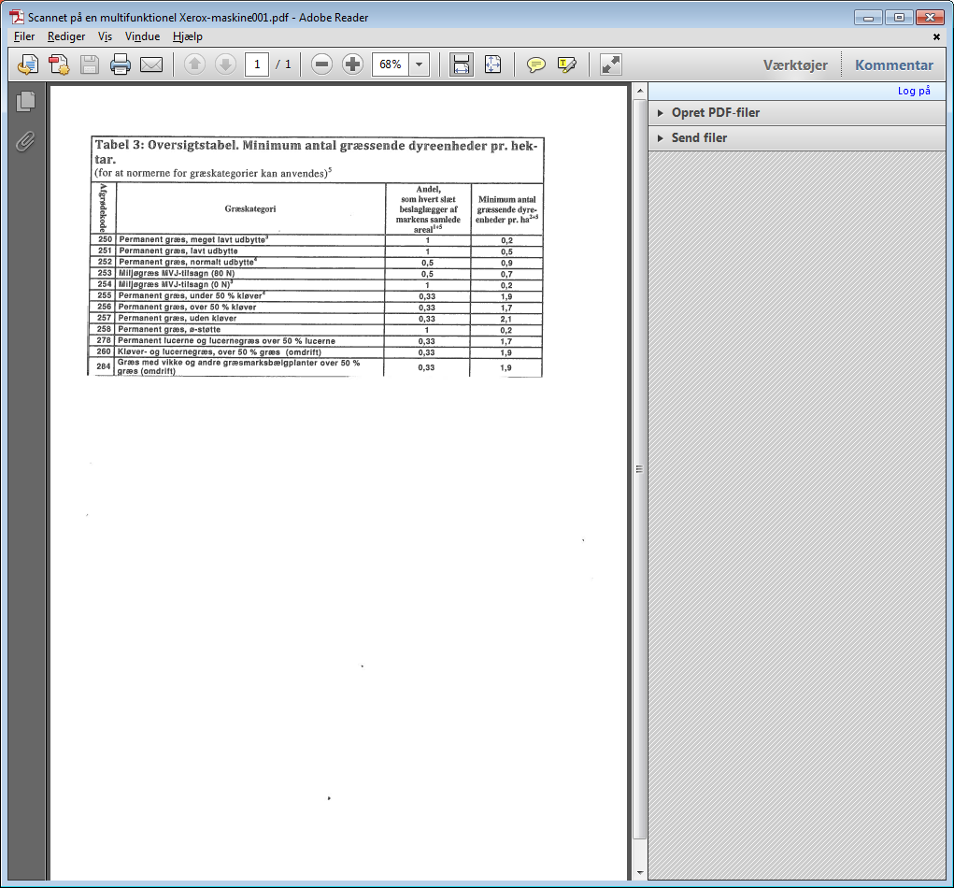
Udnyttelse af græs

Slide 9
Krav til 2,3 DE
  Ansøg i gødningskvoteskema i Tast Selv senest 16. april 2014
  Gødningskvoteskema skal udfyldes senest 16. april 2014
  70 % græs, græsefterafgrøder, roer
  Ingen bælgplanter (undtaget kløvergræs/lucernegræs med under 50%)
  Fosfor-regnskab på bedriften

Slide 10
Husk gødningskvoteskema
  Miljøstøtteordninger og 2,3 DE kræver udfyldelse af gødningskvoteskema i Tast Selv
  Skemaet skal ligge i kopi på bedriften
  Også når der ikke bruges gødning, skal gødningskvoteskema udfyldes

Slide 11
Husk
  Fradrag til N afsat på arealer, der kun må afgræsses
  Beregning af DE og SK
  Dokumentation på opfodring/salg af græs
  Ansøg om 2,3 DE i Tast Selv
  Gødningskvoteskema

Slide 12

Spørgsmål

